Slide 1
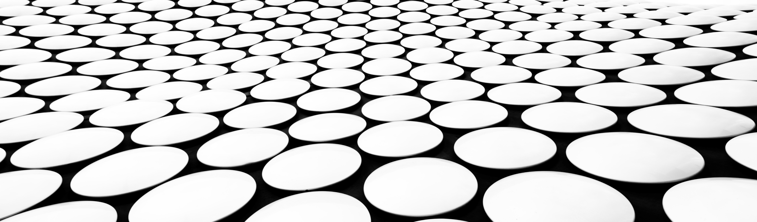
Dinâmica dos fluidos computacional (CFD)
Apresentação 26/02/2022
PROF MSc LÚCIO PASSOS PATROCINIO

Slide 2
PROGRAMAÇÃO
Níveis de formulação dos modelos
Equações Governantes do Movimento de Fluidos e Condições de Contorno
Equação da conservação da massa
Equação da conservação da quantidade de movimento
Equação da conservação da energia
Equações de estado
Equações de Navier-Stokes

Slide 3
Equações governantes de escoamento de fluido e transferência de calor
Representam sentenças matemáticas das Leis Físicas de Conservação (VERSTEEG & MALALASEKERA, 2007, p.9) :
A massa de um fluido é conservada.
A taxa de variação do momento linear é igual a soma das forças sobre uma partícula fluida (Segunda Lei de Newton).
A taxa de variação da energia é igual a soma da taxa de adição de calor e trabalho efetuado sobre uma partícula fluida (Primeira Lei da Termodinâmica).

Slide 4
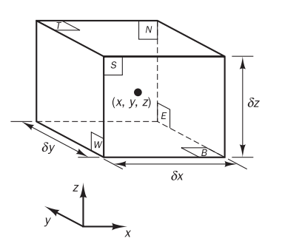
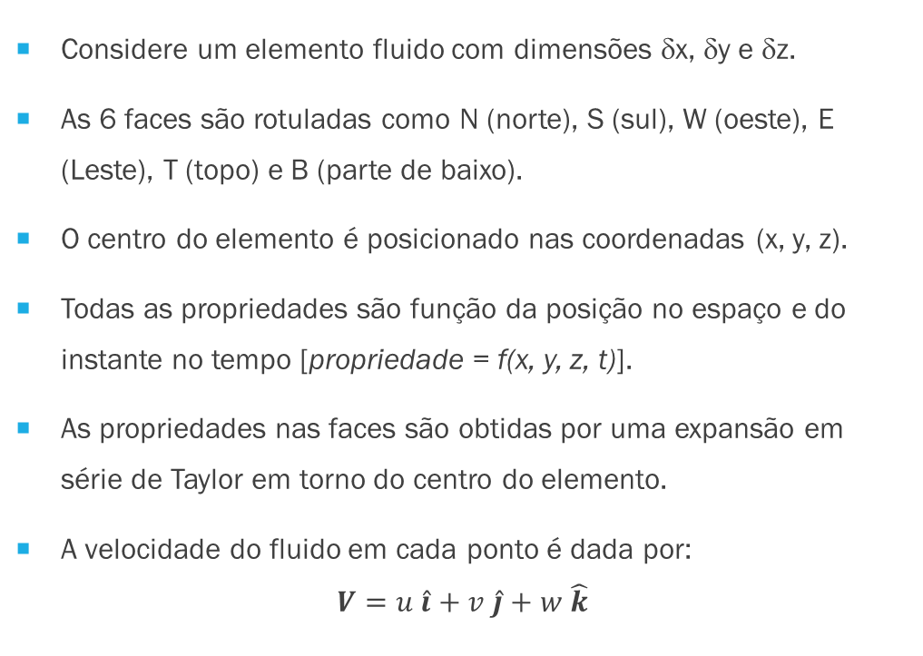
Equações governantes de escoamento de fluido e transferência de calor
Considere um elemento fluido com dimensões δx, δy e δz.
As 6 faces são rotuladas como N (norte), S (sul), W (oeste), E (Leste), T (topo) e B (parte de baixo).
O centro do elemento é posicionado nas coordenadas (x, y, z).
Todas as propriedades são função da posição no espaço e do instante no tempo [propriedade = f(x, y, z, t)].
As propriedades nas faces são obtidas por uma expansão em série de Taylor em torno do centro do elemento.
A velocidade do fluido em cada ponto é dada por: $V=u \hat{i}+v \hat{j}+w \hat{k}$
FONTE: VERSTEEG & MALALASEKERA, 2007.

Slide 5



Campo de aceleração de um fluido
Vimos na apresentação anterior que a aceleração de uma partícula fluida em relação a um sistema de referência fixo é dada por:
$$a=\frac{dV}{dt}=i \frac{du}{dt}+j \frac{dv}{dt}+k \frac{dw}{dt}$$
(1)
$$a=\frac{dV}{dt}=\frac{∂V}{∂t}+\left(u\frac{∂V}{∂x}+v\frac{∂V}{∂y}+w\frac{∂V}{∂z}\right)$$
(2)
Local
Convectiva
$$a=\frac{dV}{dt}=\frac{∂V}{∂t}+\left(V∙∇\right)V$$
(3)

Slide 6

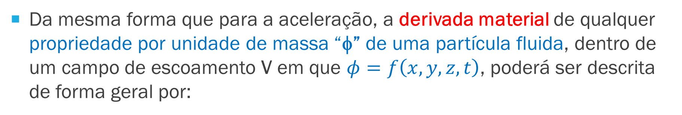


Generalizando...
Da mesma forma que para a aceleração, a derivada material de qualquer propriedade por unidade de massa “φ” de uma partícula fluida, dentro de um campo de escoamento V em que $φ=f\left(x,y,z,t\right)$, poderá ser descrita de forma geral por:
$$\frac{dφ}{dt}=\frac{∂φ}{∂t}+\frac{∂φ}{∂x}\frac{dx}{dt}+\frac{∂φ}{∂y}\frac{dy}{dt}+\frac{∂φ}{∂z}\frac{dz}{dt}$$
(4)
$$\frac{dφ}{dt}=\frac{∂φ}{∂t}+\left(u\frac{∂φ}{∂x}+v\frac{∂φ}{∂y}+w\frac{∂φ}{∂z}\right)$$
(5)
$$\frac{dφ}{dt}=\frac{∂φ}{∂t}+\left(V∙∇\right)φ$$
(6)

Slide 7
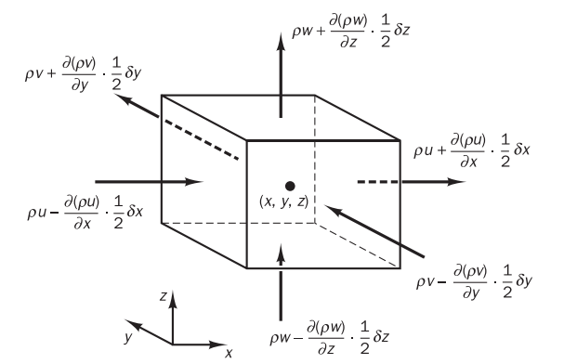
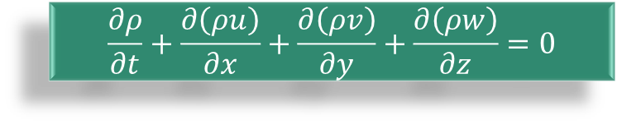

Conservação da massa em 3-D
Conforme apresentação anterior, a equação resultante do balanço de massa será dada por:
$$\frac{∂ρ}{∂t}+\frac{∂\left(ρu\right)}{∂x}+\frac{∂\left(ρv\right)}{∂y}+\frac{∂\left(ρw\right)}{∂z}=0$$
(6)
Que pode ser escrita da seguinte forma:
$$\frac{∂ρ}{∂t}+∇∙\left(ρV\right)=0$$
(7)
FONTE: VERSTEEG & MALALASEKERA, 2007.

Slide 8
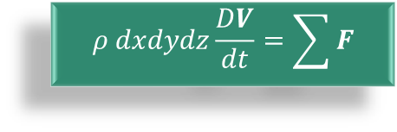
Conservação do momento linear
Balanço de Momento Linear
Segunda Lei de Newton
$$ρ dxdydz\frac{DV}{dt}=\sum{F}$$
Taxa de variação temporal do momento linear de uma partícula
Resultante das forças que agem sobre essa partícula
=

Slide 9

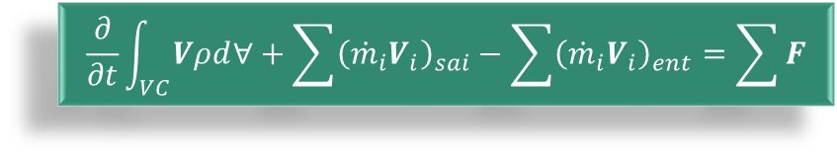
Conservação do momento linear em 3-D
De maneira sintética pode-se descrever a conservação do momento linear pela 2ª Lei de Newton:
$$\frac{∂}{∂t}\int_{VC}{Vρd∀}+\sum{{\left({\dot{m}}_{i}V_{i}\right)}_{sai}}−\sum{{\left({\dot{m}}_{i}V_{i}\right)}_{ent}}=\sum{F}$$
(8)
Uma vez que o elemento fluido é tão pequeno, pode-se reduzir a integral a um termo diferencial:
$$\frac{∂}{∂t}\left(Vρd∀\right)≈\frac{∂}{∂t}\left(ρV\right)dxdydz$$
(9)
FONTE: WHITE, 2011.

Slide 10
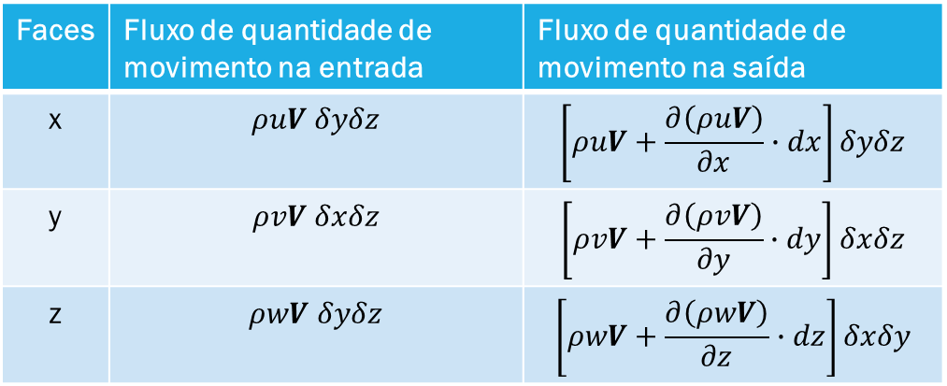
Conservação do momento linear em 3-D
Os fluxos de momento linear ocorrem nas 6 faces (3 entradas e 3 saídas), conforme descrito pela tabela 1 abaixo:
Tabela 1
Faces | Fluxo de quantidade de movimento na entrada | Fluxo de quantidade de movimento na saída
x | $$ρuV δyδz$$ | $$\left[ρuV+\frac{∂\left(ρuV\right)}{∂x}∙dx\right]δyδz$$
y | $$ρvV δxδz$$ | $$\left[ρvV+\frac{∂\left(ρvV\right)}{∂y}∙dy\right]δxδz$$
z | $$ρwV δyδz$$ | $$\left[ρwV+\frac{∂\left(ρwV\right)}{∂z}∙dz\right]δxδy$$
FONTE: WHITE, 2011.

Slide 11


Conservação do momento linear
Taxa de variação temporal do momento linear de uma partícula
Resultante das forças que agem sobre essa partícula
=
$$\frac{∂}{∂t}\int_{VC}{Vρd∀}+\sum{{\left({\dot{m}}_{i}V_{i}\right)}_{sai}}+\sum{{\left({\dot{m}}_{i}V_{i}\right)}_{ent}}=\sum{F}$$
(10)
$$\left[\frac{∂}{∂t}\left(ρV\right)+\frac{∂\left(ρuV\right)}{∂x}+\frac{∂\left(ρvV\right)}{∂y}+\frac{∂\left(ρwV\right)}{∂z}\right]dx dy dz=\sum{F}$$
(11)

Slide 12
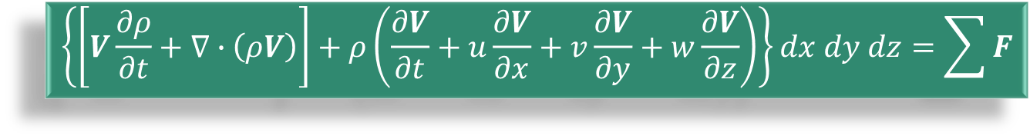

Conservação do momento linear
Taxa de variação temporal do momento linear de uma partícula
Resultante das forças que agem sobre essa partícula
=
$$\left[\frac{∂}{∂t}\left(ρV\right)+\frac{∂\left(ρuV\right)}{∂x}+\frac{∂\left(ρvV\right)}{∂y}+\frac{∂\left(ρwV\right)}{∂z}\right]dx dy dz=\sum{F}$$
(12)
$$\left\{\left[V\frac{∂ρ}{∂t}+∇∙\left(ρV\right)\right]+ρ\left(\frac{∂V}{∂t}+u\frac{∂V}{∂x}+v\frac{∂V}{∂y}+w\frac{∂V}{∂z}\right)\right\}dx dy dz=\sum{F}$$
(13)

Slide 13

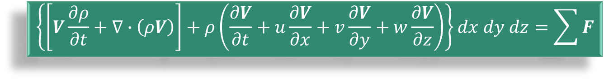
Conservação do momento linear
Taxa de variação temporal do momento linear de uma partícula
Resultante das forças que agem sobre essa partícula
=
$$\left\{\left[V\frac{∂ρ}{∂t}+∇∙\left(ρV\right)\right]+ρ\left(\frac{∂V}{∂t}+u\frac{∂V}{∂x}+v\frac{∂V}{∂y}+w\frac{∂V}{∂z}\right)\right\}dx dy dz=\sum{F}$$
(14)
Eq. continuidade (=0)
$$ρ\left(\frac{∂V}{∂t}+u\frac{∂V}{∂x}+v\frac{∂V}{∂y}+w\frac{∂V}{∂z}\right)dx dy dz=\sum{F}$$
(15)

Slide 14


Conservação do momento linear
Taxa de variação temporal do momento linear de uma partícula
Resultante das forças que agem sobre essa partícula
=
$$ρ\left(\frac{∂V}{∂t}+u\frac{∂V}{∂x}+v\frac{∂V}{∂y}+w\frac{∂V}{∂z}\right)dx dy dz=\sum{F}$$
(16)
Derivada material da velocidade
$$ρ \frac{DV}{Dt}dx dy dz=\sum{F}$$
(17)

Slide 15
Forças atuando sobre a partícula fluida
Resultante das forças que agem sobre essa partícula
Forças de Campo
Forças de Superfície

Slide 16





Forças atuando sobre a partícula fluida
Forças de Campo
$$ρg dx dy dz=dF_{grav}$$
(18)
$$ρg_{x} dx dy dz=dF_{grav−x}$$
(19)
$$ρg_{y} dx dy dz=dF_{grav−y}$$
(20)
$$ρg_{z} dx dy dz=dF_{grav−z}$$
(21)

Slide 17
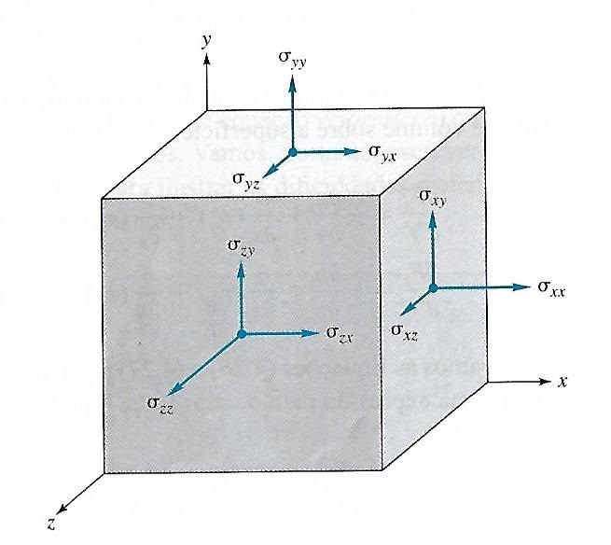
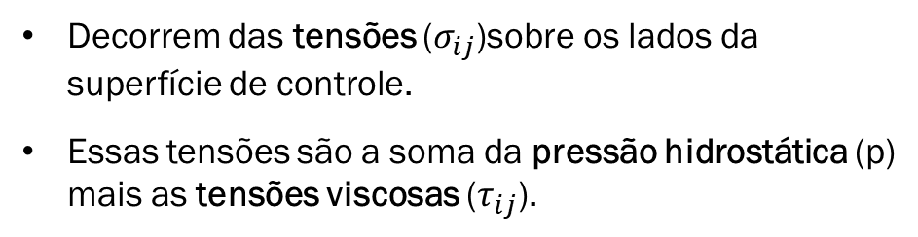
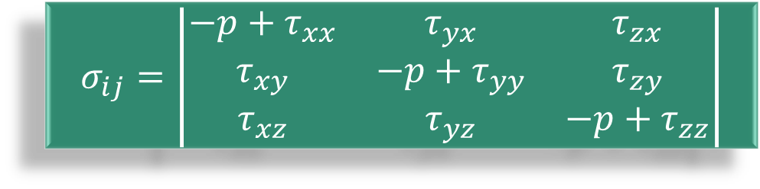
Forças atuando sobre a partícula fluida
Forças de Superfície
Decorrem das tensões ($σ_{ij}$)sobre os lados da superfície de controle.
Essas tensões são a soma da pressão hidrostática (p) mais as tensões viscosas ($τ_{ij}$).
$$σ_{ij}=\left|\begin{matrix}−p+τ_{xx} & τ_{yx} & τ_{zx} \\ τ_{xy} & −p+τ_{yy} & τ_{zy} \\ τ_{xz} & τ_{yz} & −p+τ_{zz}\end{matrix}\right|$$
(22)

Slide 18
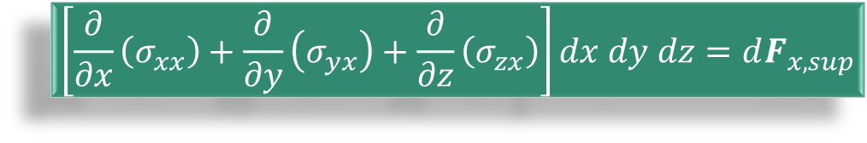
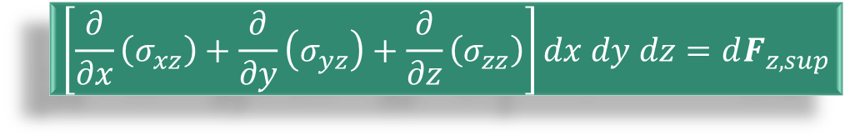
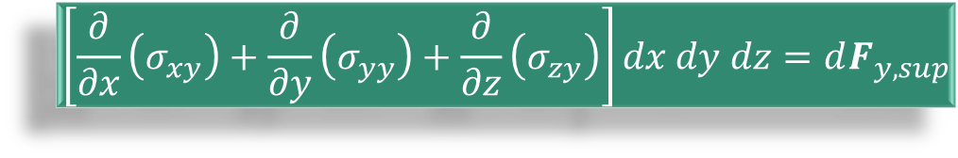
Forças atuando sobre a partícula fluida
Forças de Superfície
A diferença entre as tensões que atuam nas faces da superfície de controle cria uma força líquida (ou resultante).
$$\left[\frac{∂}{∂x}\left(σ_{xx}\right)+\frac{∂}{∂y}\left(σ_{yx}\right)+\frac{∂}{∂z}\left(σ_{zx}\right)\right]dx dy dz=dF_{x, sup}$$
(23)
$$\left[\frac{∂}{∂x}\left(σ_{xy}\right)+\frac{∂}{∂y}\left(σ_{yy}\right)+\frac{∂}{∂z}\left(σ_{zy}\right)\right]dx dy dz=dF_{y, sup}$$
(24)
$$\left[\frac{∂}{∂x}\left(σ_{xz}\right)+\frac{∂}{∂y}\left(σ_{yz}\right)+\frac{∂}{∂z}\left(σ_{zz}\right)\right]dx dy dz=dF_{z, sup}$$
(25)

Slide 19
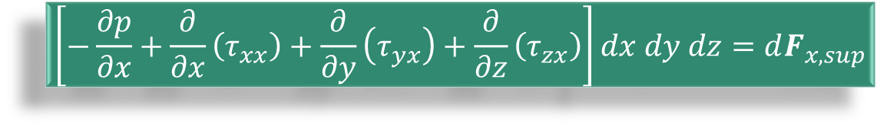
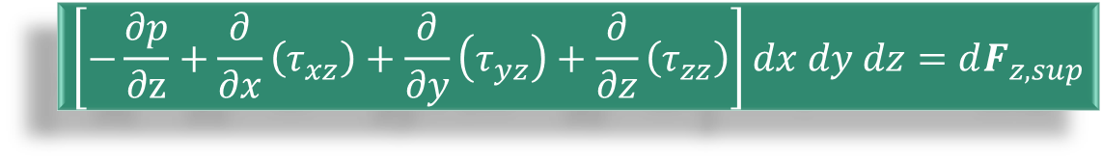

Forças atuando sobre a partícula fluida
Forças de Superfície
Substituindo os termos pelos correspondentes na matriz do tensor de tensões, temos:
$$\left[−\frac{∂p}{∂x}+\frac{∂}{∂x}\left(τ_{xx}\right)+\frac{∂}{∂y}\left(τ_{yx}\right)+\frac{∂}{∂z}\left(τ_{zx}\right)\right]dx dy dz=dF_{x, sup}$$
(26)
$$\left[−\frac{∂p}{∂y}+\frac{∂}{∂x}\left(τ_{xy}\right)+\frac{∂}{∂y}\left(τ_{yy}\right)+\frac{∂}{∂z}\left(τ_{zy}\right)\right]dx dy dz=dF_{y, sup}$$
(27)
$$\left[−\frac{∂p}{∂z}+\frac{∂}{∂x}\left(τ_{xz}\right)+\frac{∂}{∂y}\left(τ_{yz}\right)+\frac{∂}{∂z}\left(τ_{zz}\right)\right]dx dy dz=dF_{z, sup}$$
(28)

Slide 20
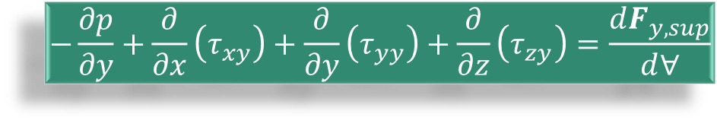

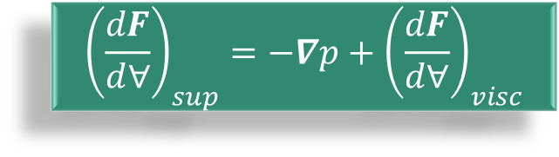
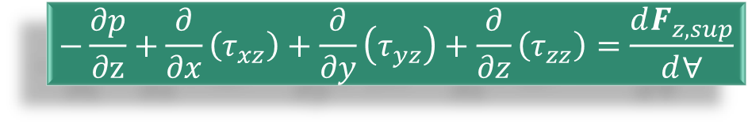
Forças atuando sobre a partícula fluida
Forças de Superfície
Colocando os termos na forma vetorial e adicionando, temos a seguinte expressão (mais sintética!):
$$−\frac{∂p}{∂x}+\frac{∂}{∂x}\left(τ_{xx}\right)+\frac{∂}{∂y}\left(τ_{yx}\right)+\frac{∂}{∂z}\left(τ_{zx}\right)=\frac{dF_{x, sup}}{d∀}$$
$$−\frac{∂p}{∂y}+\frac{∂}{∂x}\left(τ_{xy}\right)+\frac{∂}{∂y}\left(τ_{yy}\right)+\frac{∂}{∂z}\left(τ_{zy}\right)=\frac{dF_{y, sup}}{d∀}$$
$${\left(\frac{dF}{d∀}\right)}_{sup}=−∇p+{\left(\frac{dF}{d∀}\right)}_{visc}$$
(29)
$$−\frac{∂p}{∂z}+\frac{∂}{∂x}\left(τ_{xz}\right)+\frac{∂}{∂y}\left(τ_{yz}\right)+\frac{∂}{∂z}\left(τ_{zz}\right)=\frac{dF_{z, sup}}{d∀}$$

Slide 21
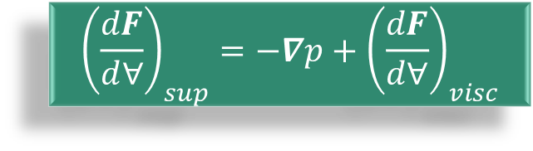
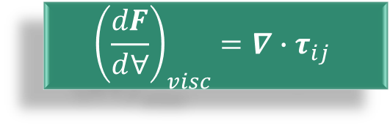
Forças atuando sobre a partícula fluida
Forças de Superfície
A força viscosa líquida é descrita pela expressão:
$${\left(\frac{dF}{d∀}\right)}_{sup}=−∇p+{\left(\frac{dF}{d∀}\right)}_{visc}$$
${\left(\frac{dF}{d∀}\right)}_{visc}=\hat{i}\left(\frac{∂τ_{xx}}{∂x}+\frac{∂τ_{yx}}{∂y}+\frac{∂τ_{zx}}{∂z}\right)$ $+ \hat{j}\left(\frac{∂τ_{xy}}{∂x}+\frac{∂τ_{yy}}{∂y}+\frac{∂τ_{zy}}{∂z}\right)+\hat{k}\left(\frac{∂τ_{xz}}{∂x}+\frac{∂τ_{yz}}{∂y}+\frac{∂τ_{zz}}{∂z}\right)$
(30)
$${\left(\frac{dF}{d∀}\right)}_{visc}=∇∙τ_{ij}$$
(31)

Slide 22
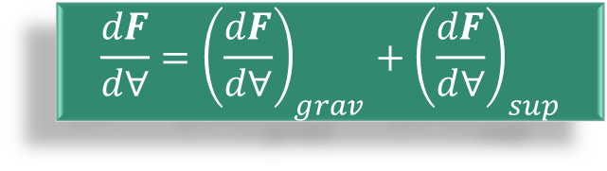


Forças atuando sobre a partícula fluida
Reunindo os desenvolvimentos das forças em uma única expressão, teremos a equação básica do momento linear para um elemento infinitesimal:
$$\frac{dF}{d∀}={\left(\frac{dF}{d∀}\right)}_{grav}+{\left(\frac{dF}{d∀}\right)}_{sup}$$
(32)
$$\frac{dF}{d∀}=ρg−∇p+∇∙τ_{ij}$$
(33)
$$ρ\frac{dV}{dt}=ρg−∇p+∇∙τ_{ij}$$
(34)

Slide 23
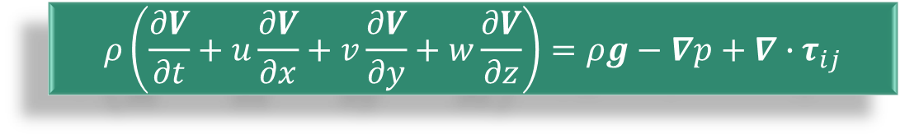
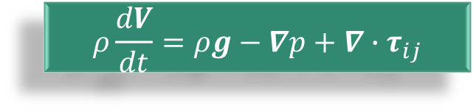
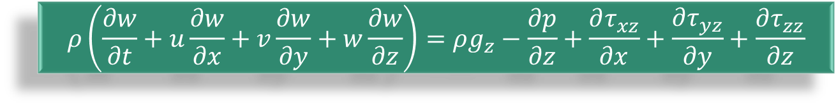
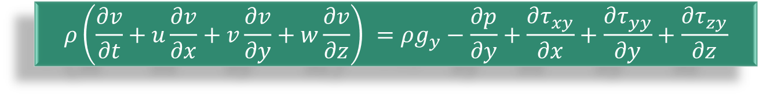
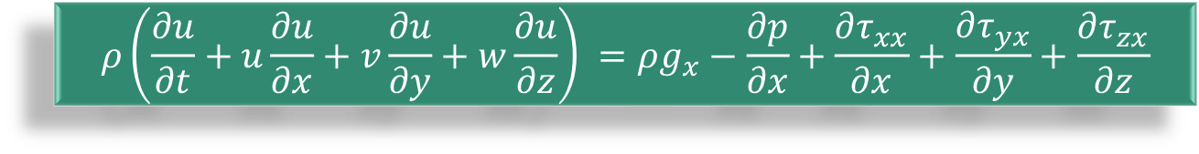
Forças atuando sobre a partícula fluida
A equação diferencial em notação tensorial se apresenta numa forma compacta.
Desdobramento seus componentes (em x, y e z), teremos:
$$ρ\frac{dV}{dt}=ρg−∇p+∇∙τ_{ij}$$
$$ρ\left(\frac{∂V}{∂t}+u\frac{∂V}{∂x}+v\frac{∂V}{∂y}+w\frac{∂V}{∂z}\right)=ρg−∇p+∇∙τ_{ij}$$
(35)
$$ρ\left(\frac{∂u}{∂t}+u\frac{∂u}{∂x}+v\frac{∂u}{∂y}+w\frac{∂u}{∂z}\right) =ρg_{x}−\frac{∂p}{∂x}+\frac{∂τ_{xx}}{∂x}+\frac{∂τ_{yx}}{∂y}+\frac{∂τ_{zx}}{∂z}$$
(eixo x)
(36)
$$ρ\left(\frac{∂v}{∂t}+u\frac{∂v}{∂x}+v\frac{∂v}{∂y}+w\frac{∂v}{∂z}\right) =ρg_{y}−\frac{∂p}{∂y}+\frac{∂τ_{xy}}{∂x}+\frac{∂τ_{yy}}{∂y}+\frac{∂τ_{zy}}{∂z}$$
(eixo y)
(37)
$$ρ\left(\frac{∂w}{∂t}+u\frac{∂w}{∂x}+v\frac{∂w}{∂y}+w\frac{∂w}{∂z}\right)=ρg_{z}−\frac{∂p}{∂z}+\frac{∂τ_{xz}}{∂x}+\frac{∂τ_{yz}}{∂y}+\frac{∂τ_{zz}}{∂z}$$
(eixo z)
(38)

Slide 24



Forças atuando sobre a partícula fluida
Os efeitos globais de outras forças de corpo são incluídas nas equações por meio de termos fontes S_{M}:
$$ρ\frac{dV}{dt}=ρg−∇p+∇∙τ_{ij}$$
$$ρ\left(\frac{∂V}{∂t}+u\frac{∂V}{∂x}+v\frac{∂V}{∂y}+w\frac{∂V}{∂z}\right)=ρg−∇p+∇∙τ_{ij}$$
(39)
$$ρ\left(\frac{∂u}{∂t}+u\frac{∂u}{∂x}+v\frac{∂u}{∂y}+w\frac{∂u}{∂z}\right) =ρg_{x}−\frac{∂p}{∂x}+\frac{∂τ_{xx}}{∂x}+\frac{∂τ_{yx}}{∂y}+\frac{∂τ_{zx}}{∂z}+S_{Mx}$$
(eixo x)
(40)
$$ρ\left(\frac{∂v}{∂t}+u\frac{∂v}{∂x}+v\frac{∂v}{∂y}+w\frac{∂v}{∂z}\right) =ρg_{y}−\frac{∂p}{∂y}+\frac{∂τ_{xy}}{∂x}+\frac{∂τ_{yy}}{∂y}+\frac{∂τ_{zy}}{∂z}+S_{My}$$
(eixo y)
(41)
$$ρ\left(\frac{∂w}{∂t}+u\frac{∂w}{∂x}+v\frac{∂w}{∂y}+w\frac{∂w}{∂z}\right)=ρg_{z}−\frac{∂p}{∂z}+\frac{∂τ_{xz}}{∂x}+\frac{∂τ_{yz}}{∂y}+\frac{∂τ_{zz}}{∂z}+S_{Mz}$$
(eixo z)
(42)

Slide 25
referências
MALISKA, Clóvis R. Transferência de calor e mecânica dos fluidos computacional. 2ª Edição–2004. LTC, 2000.
DE OLIVEIRA FORTUNA, Armando. Técnicas Computacionais para Dinâmica dos Fluídos Vol. 30. Edusp, 2000.
VERSTEEG, H. K.; MALALASEKERA, W. An introdution to computational fluid dynamics: The finite volume method. 2a. Ed. Glasgow: Pearson Education Limited, 2007.
WHITE, Frank M. Mecânica dos fluidos. 6ª. Ed. Porto Alegre: AMGH, 2011.

